Slide 1
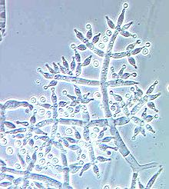
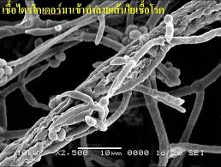
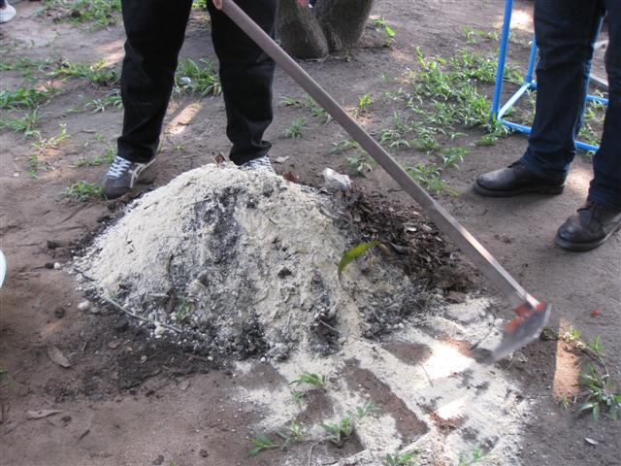
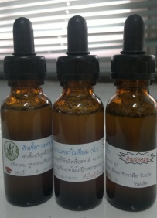
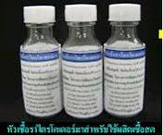
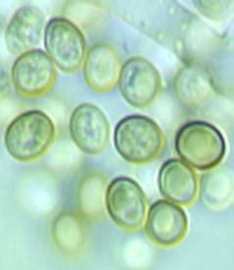
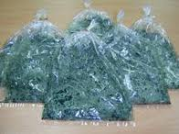
วิธีการใช้
เชื้อราไตรโคเดอร์มา
วิธีการขยายเชื้อในปุ๋ยหมัก นำเชื้อสดที่เจริญอยู่ในถุง 1 กิโลกรัม ( 4 ถุง ) ผสมกับรำละเอียด 4 กิโลกรัม และปุ๋ยหมักหรือปุ๋ยอินทรีย์อย่างละ 100 กิโลกรัม ผสมคลุกเคล้ากันให้ทั่วและพรมน้ำให้ชุ่ม กองไว้ในที่ร่ม แล้วคลุมด้วยพลาสติกทิ้งไว้ 7 วัน นำไปใช้ได้เลยหรือผสมเสร็จใหม่ ๆ ก็นำไปใช้ได้เลยเช่นกัน (ไม่ต้องทิ้งไว้ 7 วัน)
3.วิธีผสมน้ำ โดยการนำเชื้อสดไปยีในน้ำเพื่อให้สปอร์ของเชื้อราหลุดจากเมล็ดลงไปในน้ำ กรองเอาเมล็ดออก อัตราการใช้ เชื้อสด 1 กก. ต่อน้ำ 100 – 200 ลิตร นำไปใช้ ดังนี้ - ฉีดพ่นให้ทั่วต้นพืช เพื่อป้องกันกำจัดโรคพืช (ที่เกิดจากเชื้อรา) ที่อยู่บนใบ ต้น กิ่ง หรือผล - ใส่บัวรดน้ำรดไปที่ดินใช้กับโรครากเน่าโคนเน่า - ปล่อยไปกับระบบน้ำหยด หรือสปริงเกอร์
ไตรโคเดอร์มา
(Trichoderma sp.)
1. ใช้คลุกเมล็ดพืช หรือส่วนขยายพันธุ์ของพืชที่ จะนำไปปลูก เช่น หัว แง่ง เหง้า กลีบ ฯลฯ โดยใช้ เชื้อราไตรโคเดอร์มาชนิดเชื้อสดในอัตราส่วน 1 ช้อนโต๊ะต่อเมล็ด 1 กก.
- ใช้แช่เมล็ดพันธุ์ข้าว หรือรดบนเมล็ดพันธุ์ข้าว ขณะบ่มข้าวก่อนปลูก อัตราเชื้อสด 1 กก.ต่อน้ำ 200 ลิตร 2. ใส่เชื้อลงในดิน โดยใช้ผสมกับปุ๋ยหมักซึ่งสามารถใช้ได้กับพืชทุกระยะการเจริญเติบโต ดังนี้ - ใช้ผสมดินเพาะกล้า อัตรา ส่วนผสม 1 ส่วนต่อดินเพาะกล้า 4 ส่วน - ใช้หว่านลงในแปลงก่อนหรือหลังปลูก (พืชไร่ พืชผัก) ใช้ส่วนผสม 200 กรัม ต่อพื้นที่ 1ตารางเมตร - ใช้รองก้นหลุม (ไม้ผล หรือพืชที่ปลูกเป็นหลุม) ใช้ส่วนผสม 300 – 500 กรัมต่อหลุม - หว่านรอบโคนต้นและภายในทรงพุ่ม หลังจากหว่านแล้วใช้วัสดุคลุมดิน (เช่น ฟางข้าว) หลังจากนั้นรดน้ำให้พอชุ่ม
จัดทำโดย
กลุ่มอารักขาพืช
สำนักงานเกษตรอำเภอเมืองฉะเชิงเทรา
โทร 038 981466
กรมส่งเสริมการเกษตร กระทรวงเกษตรและสหกรณ์
หลักการฉีดพ่น 1. ฉีดพ่นตอนเย็น 2. ฉีดพ่นติดต่อกัน 2-3 ครั้ง ห่างกัน 5-7 วัน 3. ปรับหัวพ่นให้เป็นละอองฝอยมากที่สุด

Slide 2
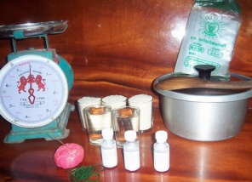
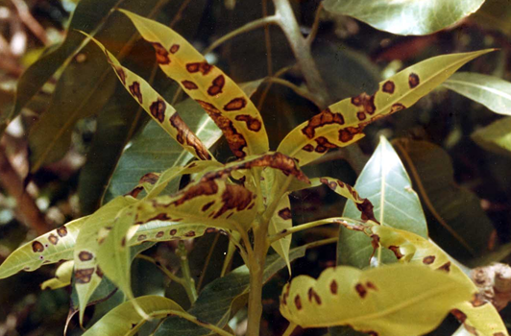
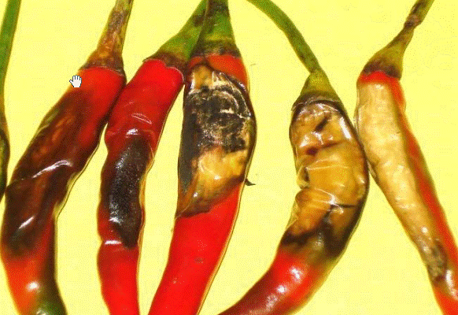
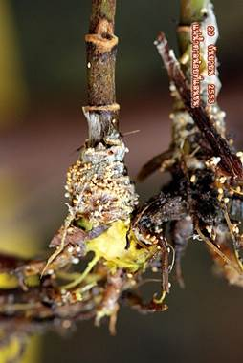
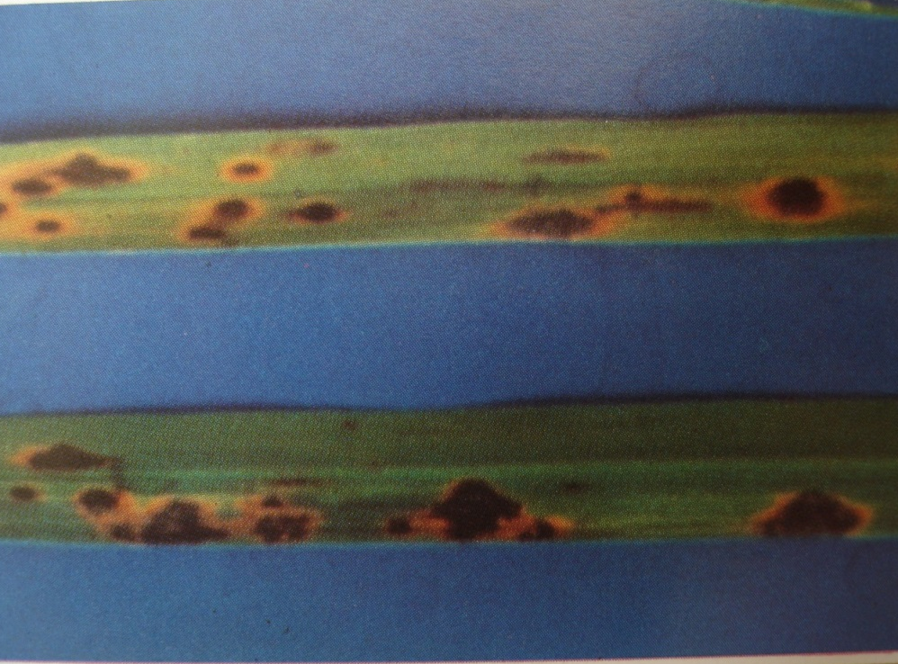
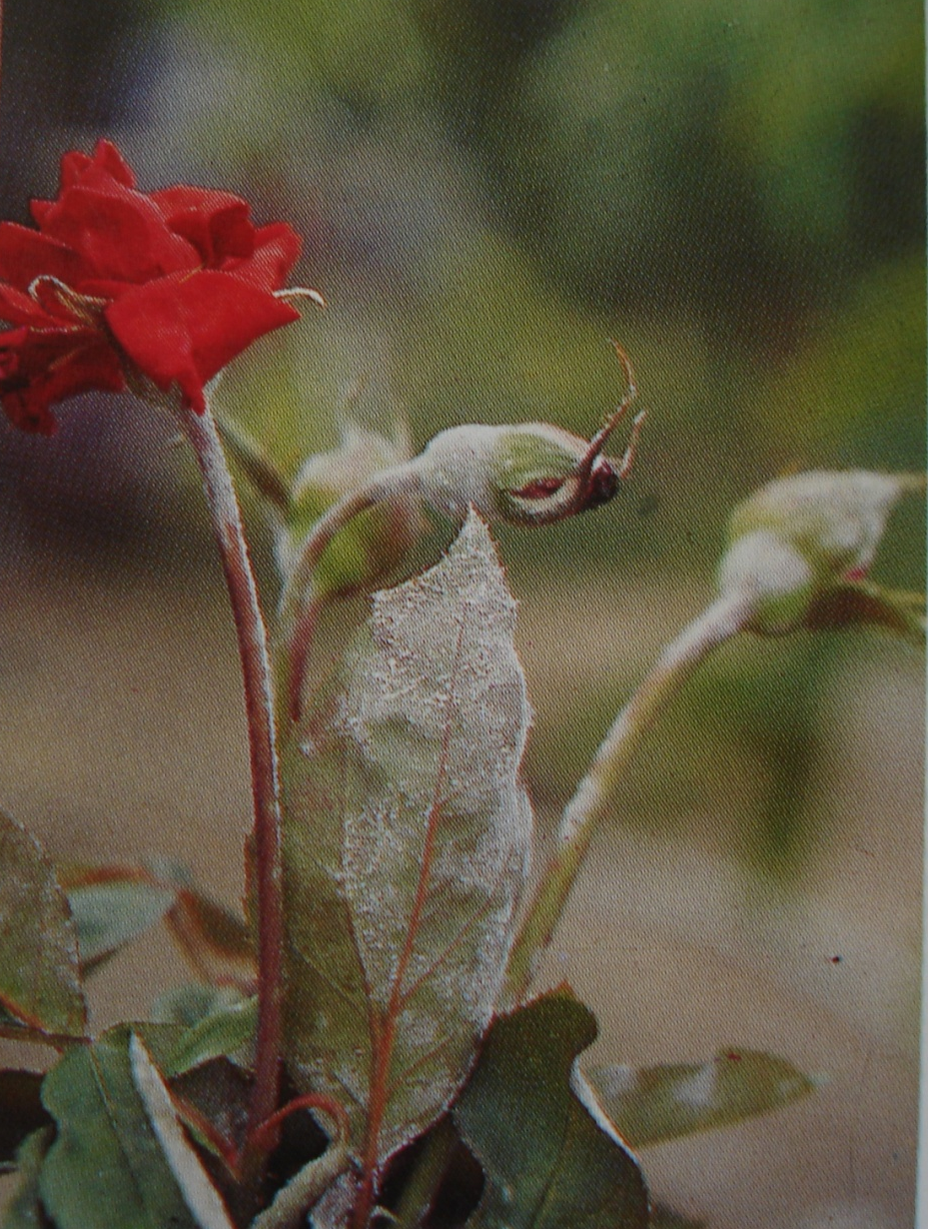
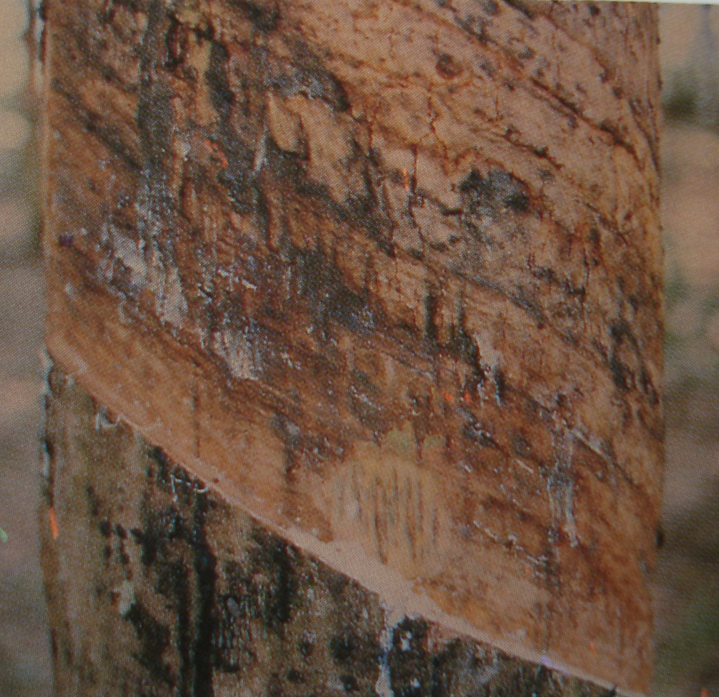
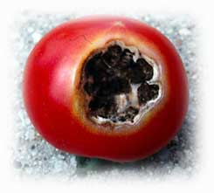
เชื้อราไตรโคเดอร์มา ( Trichoderma sp. )
การผลิตขยาย
เชื้อราไตรโคเดอร์มา
เชื้อราไตรโคเดอร์มา เป็นเชื้อราศัตรูของ เชื้อราโรคพืช โดยเชื้อราไตรโคเดอร์มาจะไป
ลดกิจกรรมการดำเนินชีวิตของเชื้อราโรคพืช เช่น ยับยั้งการเจริญเติบโต ทำลายโดยตรงโดยการกินเชื้อราโรคพืชเป็นอาหาร การแก่งแย่งที่อยู่อาศัยและสารอาหารที่จำเป็นต่อการเจริญเติบโตและการสร้างสารปฏิชีวนะที่เป็นอันตรายต่อเชื้อโรคชนิดอื่น นอกจากนี้ เชื้อราไตรโคเดอร์มา ยังช่วยกระตุ้นให้พืชสร้างภูมิต้านทานต่อเชื้อโรคพืช กระตุ้นให้รากพืชเจริญเติบโตดีขึ้น ทำให้รากยาวและแข็งแรง และเมื่ออยู่ในดินจะสร้างสารที่ไปละลายธาตุอาหารในเม็ดหินและดินให้ละลายออกมาเป็นประโยชน์ต่อพืช และยังสามารถใช้ในการป้องกันกำจัดเชื้อราโรคพืชในส่วนต่างๆของพืชที่อยู่เหนือดินได้ดีเช่นกัน เช่น โรคไหม้ในข้าว โรคแอนแทรกโนสในพริก เป็นต้น
วัสดุอุปกรณ์
1. ข้าวสาร 4. เข็มหมุด 2. หนังยางวง 5. หม้อหุงข้าว
3. ถุงร้อน 8x12 นิ้ว 6. หัวเชื้อน้ำ/ผง
ตัวอย่างโรคพืชที่ใช้เชื้อราไตรโคเดอร์ม่าควบคุม
1. หุงข้าวโดยใช้สูตร ข้าวสาร 3 ส่วน + น้ำ 2 ส่วน
2. ตักข้าวขณะยังร้อนอยู่ใส่ถุง ถุงละ 250 กรัม
(2 ขีดครึ่ง)
3. นำมาพับปากถุงแล้วเกลี่ยข้าวให้บาง พักไว้ให้อุ่น
จนเกือบเย็น
4. ดูดหัวเชื้อน้ำจากขวด ½ หลอด ใส่ใน ถุงข้าว
5. รัดปากถุงแล้วเขย่าเบาๆ ให้เชื้อกระจายทั่ว
6. เจาะรูใต้ยางวงด้วยเข็มหมุด 20 ครั้ง
7. นำถุงข้าวที่ใส่เชื้อแล้วไปบ่มโดยดึงกลางถุงให้
อากาศเข้า บ่มไว้ 2 วันแล้วเขย่าให้เชื้อกระจาย อีกครั้ง แล้วบ่มต่อจนครบ 5-7 วัน สามารถนำไปใช้ได้
วิธีการผลิตขยาย
แอนแทรคโนส
ราเมล็ดผักกาด
โรคใบจุดสีน้ำตาล
โรคไหม้ข้าว
ราแป้ง
โรคเส้นดำ
ผลเน่าในมะเขือเทศ

